Slide 1

Основы JS
Лекция 19
Условное ветвление: if, '?‘
Логические операторы

Slide 2
Иногда нам нужно выполнить различные действия в зависимости от условий.

Slide 3
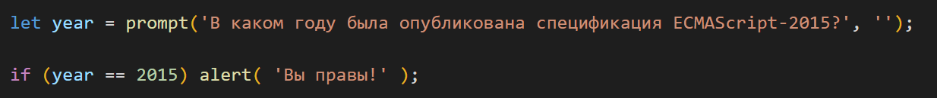
Инструкция «if»
Инструкция if(...) вычисляет условие в скобках и, если результат true, то выполняет блок кода.
if (условие)
{ инструкция 1 }

Slide 4
Преобразование к логическому типу
Инструкция if (…) вычисляет выражение в скобках и преобразует результат к логическому типу.
Блок «else»
Инструкция if может содержать необязательный блок «else» («иначе»). Он выполняется, когда условие ложно.

Slide 5
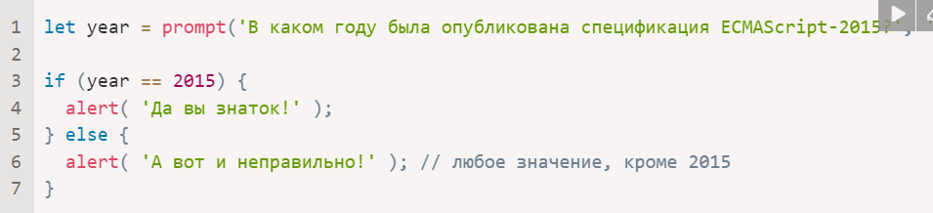

Slide 6
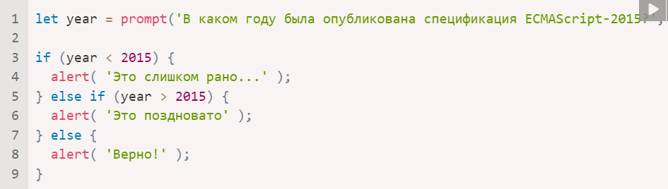
Несколько условий: «else if»
Иногда нужно проверить несколько вариантов условия. Для этого используется блок else if.

Slide 7
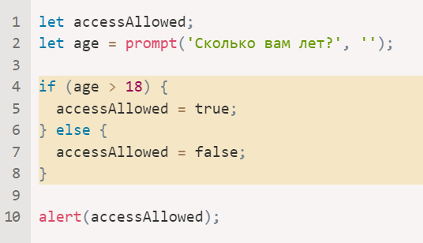
Условный оператор „?“
Иногда нам нужно определить переменную в зависимости от условия.

Slide 8

Так называемый «условный» оператор «вопросительный знак» позволяет нам сделать это более коротким и простым способом.
Оператор представлен знаком вопроса ?. Его также называют «тернарный», так как этот оператор, единственный в своём роде, имеет три аргумента.

Slide 9
Практика
Задачи 1 – 4

Slide 10
Логические операторы
JavaScript поддерживает три логических оператора: || (ИЛИ), && (И) и ! (НЕ), которые очень часто используются в условных конструкциях, например if, while или for. Благодаря логическим операторам можно объединять два выражения в одно более сложное.

Slide 11
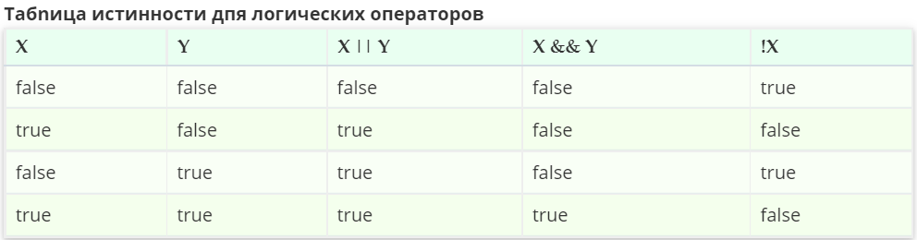
Из этой таблицы видно, что результатом работы оператора ИЛИ || будет false, только если оба его операнда – false; результатом оператора И && будет true, только если оба из его операндов – true.
Оператор НЕ ! прост – он получает один операнд и возвращает обратное значение.

Slide 12
Ложными (false) значениями являются false, null, undefined, 0, -0, NaN и "" (пустя строка).
Все другие значения, включая все объекты, являются истинными (true).

Slide 13

|| (ИЛИ)
Оператор «ИЛИ» выглядит как двойной символ вертикальной черты:

Slide 14
Традиционно в программировании ИЛИ предназначено только для манипулирования булевыми значениями: в случае, если какой-либо из аргументов true, он вернёт true, в противоположной ситуации возвращается false.
В JavaScript, как мы увидим далее, этот оператор работает несколько иным образом. Но давайте сперва посмотрим, что происходит с булевыми значениями.

Slide 15
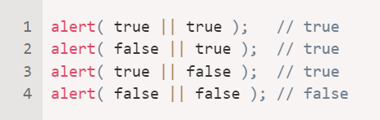
Существует всего четыре возможные логические комбинации:

Slide 16
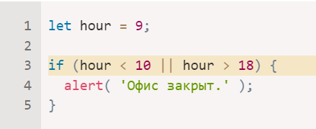
Обычно оператор || используется в if для проверки истинности любого из заданных условий.

Slide 17
ИЛИ "||" находит первое истинное значение
Описанная выше логика соответствует традиционной. Теперь давайте поработаем с «дополнительными» возможностями JavaScript.

Slide 18

Оператор || выполняет следующие действия:
Вычисляет операнды слева направо.
Каждый операнд конвертирует в логическое значение. Если результат true, останавливается и возвращает исходное значение этого операнда.
Если все операнды являются ложными (false), возвращает последний из них.

Slide 19
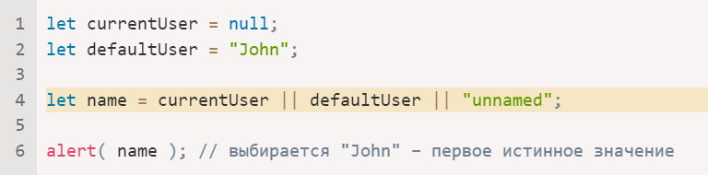
Получение первого истинного значения из списка переменных или выражений.

Slide 20

Логическое И (&&)
Оператор И пишется как два амперсанда &&:

Slide 21
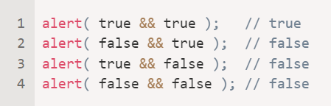
В традиционном программировании И возвращает true, если оба аргумента истинны, а иначе – false:

Slide 22

И «&&» находит первое ложное значение
Оператор && выполняет следующие действия:
Вычисляет операнды слева направо.
Каждый операнд преобразует в логическое значение. Если результат false, останавливается и возвращает исходное значение этого операнда.
Если все операнды были истинными, возвращается последний.

Slide 23
Приоритет оператора && больше, чем у ||
Приоритет оператора И && больше, чем ИЛИ ||, так что он выполняется раньше.
Таким образом, код
a && b || c && d
по существу такой же, как если бы выражения && были в круглых скобках:
(a && b) || (c && d).

Slide 24

! (НЕ)
Оператор НЕ представлен восклицательным знаком !.
Синтаксис довольно прост:

Slide 25

Оператор принимает один аргумент и выполняет следующие действия:
Сначала приводит аргумент к логическому типу true/false.
Затем возвращает противоположное значение.

Slide 26

В частности, двойное НЕ !! используют для преобразования значений к логическому типу:
То есть первое НЕ преобразует значение в логическое значение и возвращает обратное, а второе НЕ снова инвертирует его. В конце мы имеем простое преобразование значения в логическое.

Slide 27

Есть немного более подробный способ сделать то же самое – встроенная функция Boolean:

Slide 28
Приоритет НЕ ! является наивысшим из всех логических операторов, поэтому он всегда выполняется первым, перед && или ||.

Slide 29
Задача
Задачи 5 - 9

